Slide 1
Egy jó gyakorlat megosztása:
Szeged, Mars tér 17. sz. társasház tetőfelújítási projekt bemutatása Költségvetés: 26 371 380,- Ft.
Készítette: Kordás Attila Projekt felelős

Slide 2
Társasház bemutatása
Közel 100 éves épület, nem áll örökségvédelem, helyi védelem alatt
1995-től társasház → 21 albetét (14 lak. + 7 üzl.), 2011-től Block 2000 Közös képviselet
Általános műszaki állapot: problémás részek → tető, homlokzat, elektromos hál.
Nagyobb karbantartások, javítások a problémás részeken: 2015-ben homlokzat veszélytelenítése; 2016-ban ereszdeszkázat javítása
Pénzügyi helyzet → fő feladat a pénzgyűjtés (közös ktg. / fu. alap emelése) 2015 – Fundamenta megtakarítás nyitása 2019 – 1 740 000,- Ft. + 2 055 000,- Ft. (Fundamenta LK) 2022 – 6 375 000,- Ft. + 4 175 000,- Ft. (Fundamenta LK)

Slide 3
Szándéktól a döntésig
Közgyűlések → merre induljunk el? 2019 – tájékoztató árajánlatok bekérése: tető, homlokzat, elektr. (3)
2020 – konkrét árajánlat és pénz. finan. terv: tető és elektr. (2) + elektr. engd. terv megrend.
2021 – fontossági sorrend: első a tetőfelújítás (1) → több árajánlat, és konkrét pénz. finan. terv → költségvetés, pénzügyi fedezet (meglévő pénzeszközök, célbefizetés, hitel)
2022 – 3 árajánlat → döntés kivitelezőről (24 206 897 Ft.) pénz. terv → Fundamenta megtak. felhaszn. (4 413 000 Ft.) felújítási alapból (5 000 000 Ft.) önrész → célbefizetés (2 hónap) vagy hitel

Slide 4
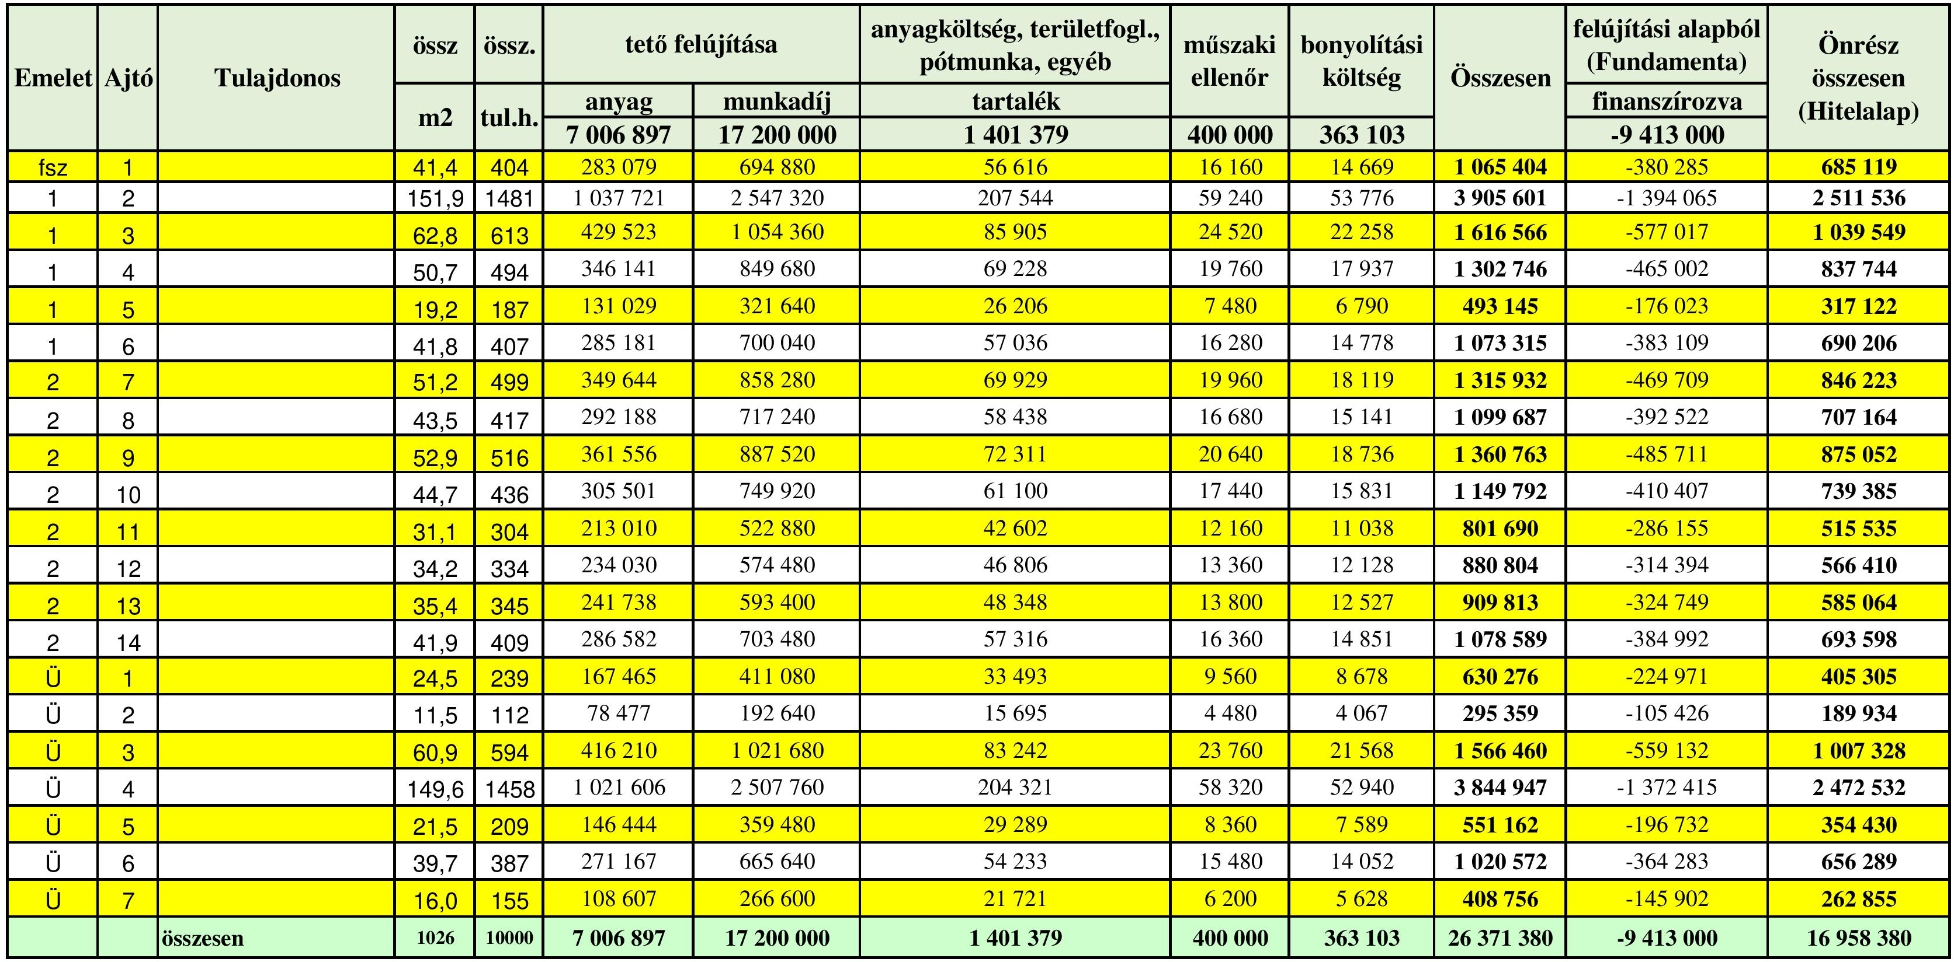
Elfogadott pénzügyi finanszírozás bemutatása
Novum: bonyolítási költség (1,5 – 2,5 %)
Ne féljünk tőle!

Slide 5
Döntéstől a megvalósításig
Műszaki ellenőr és építési napló kérdése (nem építési engedély köteles)
Önrészek befizetési határideje → 2 hónap; Fundamenta megtak. kiutalása → 3 hónap
Hitelügyintézés: Fundamenta hitel (fix kamat!) → Hitelajánlat → hitelkérelem (közjegyző!) → hitelbírálat (pozitív hit.bír!) → hitel folyósítás → elszámolás
Vállalkozási- és megbízási szerződés → mire figyeljünk oda (buktatók!) - árajánlat → megrendelés → kommunikáció, egyeztetések - feltételes váll. szerződés megkötése (hitel!) - árajánlathoz a felmérést a kivitelező végezte (602 m2 ?) - rejtett költségek kérdése (már árajánlat kérésnél!) - kezdési és befejezési határidő - fizetési feltételek, ütemezés (anyagköltség + munkadíj; fix – vált.) - ellenőrzés (műszaki ellenőr, közös képviselet) → pótmunkák? → kötbér?

Slide 6
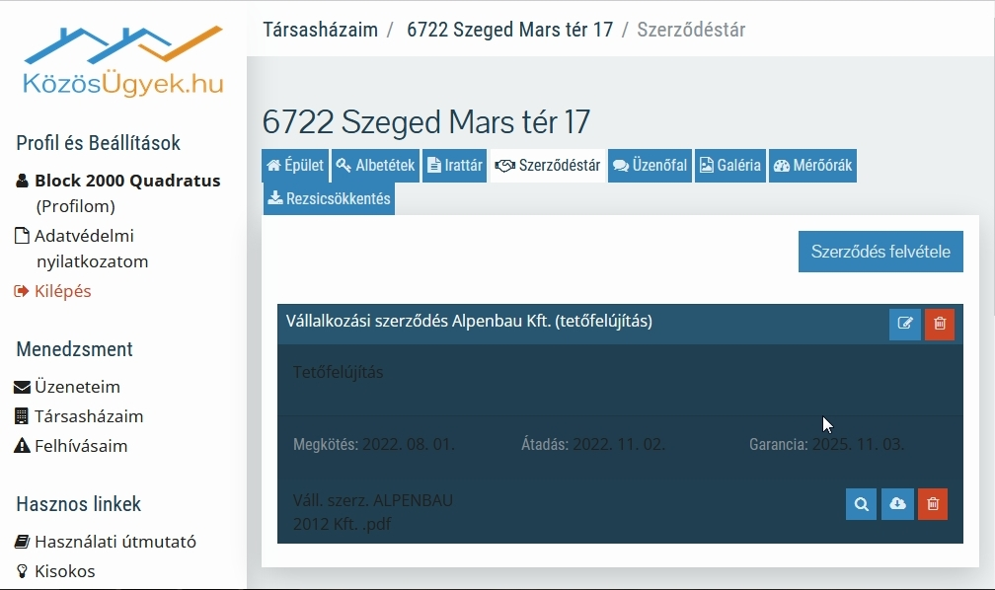
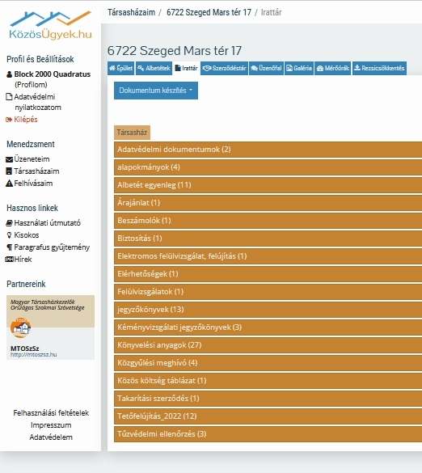
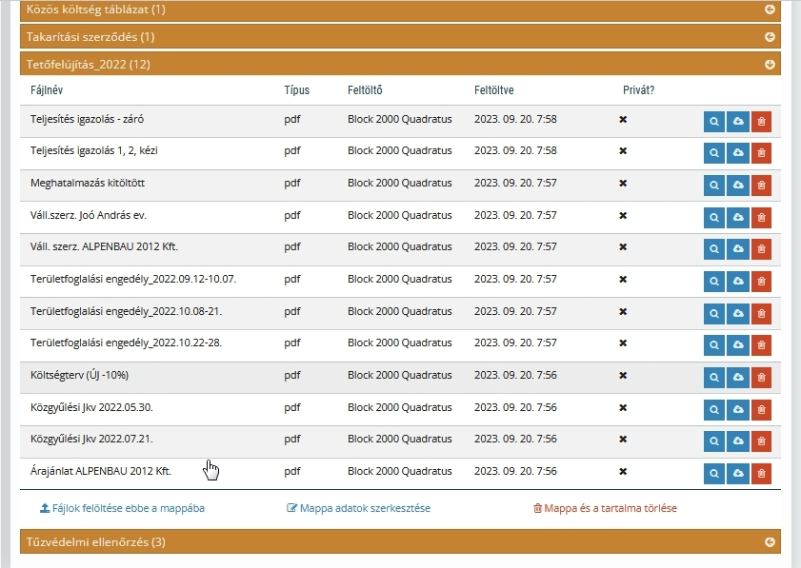
Adminisztráció, dokumentáció, kommunikáció → → →

Slide 7
Kivitelezés - bonyolítás
Ügyintézés
Ellenőrzés
Kivitelezés
Teljesítés igazolás, számlázás
Szükséges pótmunkák
Kommuni-káció
7
Elszámolás

Slide 8
Összegzés, Egyéb észrevételek, kérdések

Slide 9
Köszönöm a figyelmet!

